Slide 1
SIEĆ WYCHOWANIE PRZEDSZKOLNE B
kwiecień 2017-grudzień 2018

Slide 2
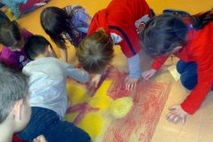
Praca metodą “Edukacja przez ruch” wg. D.Dziamskiej
SIEĆ WYCHOWANIE PRZEDSZKOLNE A
kwiecień 2017-grudzień 2018

Slide 3
24 kwietnia 2018 r. - pierwsze spotkanie w Przedszkolu Samorządowym Nr 118 w Krakowie ul. Heleny Modrzejewskiej 21.
CEL:
Zapoznanie się uczestników współpracy i pracy w ramach
“Sieci wychowanie przedszkolne B”
Zdiagnozowanie potrzeb uczestników sieci.
Określenie głównego celu działań,
Opracowanie planu i harmonogram pracy sieci.

Slide 4
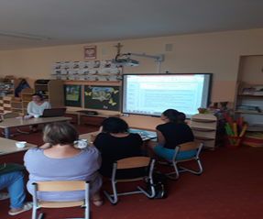
16 maja 2018 r.- drugie spotkanie - w Przedszkolu Samorządowym Nr 118 w Heleny Modrzejewskiej 21 w Krakowie.
Prowadzone przez eksperta Marie Szreter-Zając.
Omówiono trudne zachowania dzieci związane
z dziecięcą seksualnością.

Slide 5
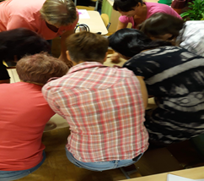
13 czerwca 2018 r.-trzecie spotkanie - w Przedszkolu Samorządowym Nr 118 ul. H. Modrzejewskiej w Krakowie.
Prowadzone przez eksperta Marie Szreter-Zając.
omówiono sposoby radzenia sobie z “niepokojącymi i niestandardowymi ” zachowaniami dzieci,
“odegrano scenki”- utrwalające prawidłowe reakcje nauczycieli,
omówiono dostępną na rynku literaturę poruszającą problematykę seksualności dziecięcej.

Slide 6
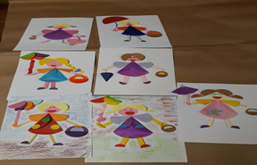
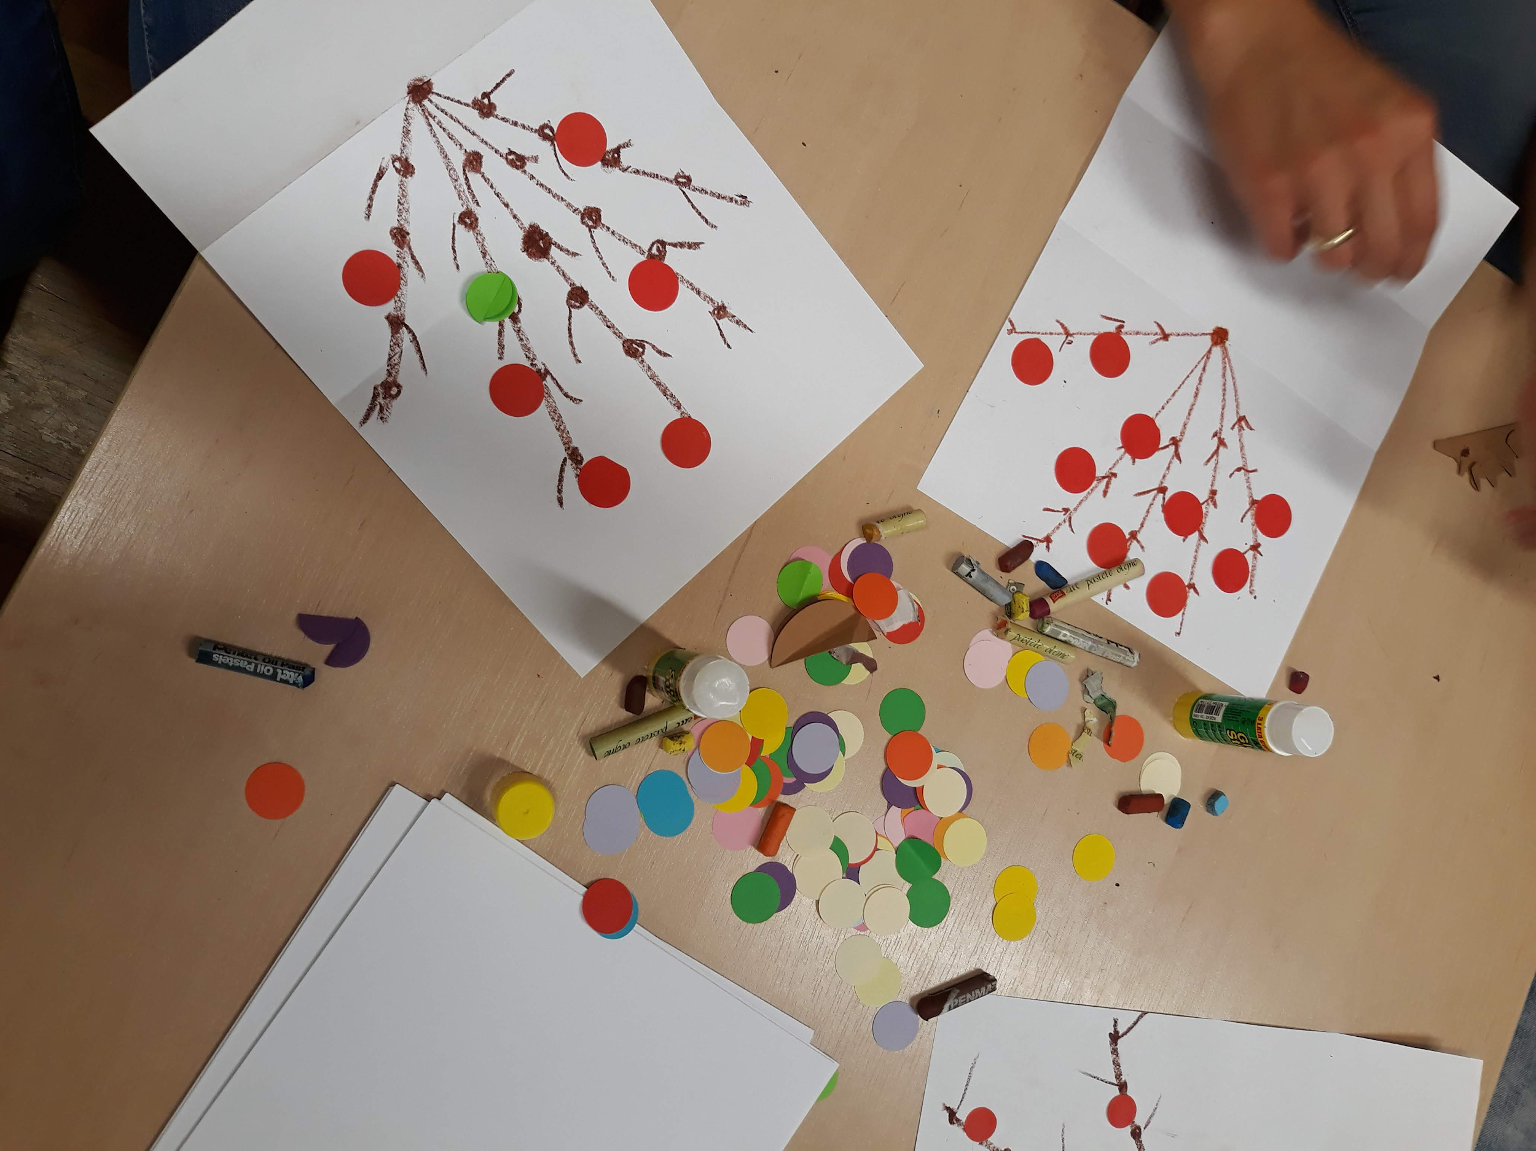
19 września 2018 r. - czwarte spotkanie odbyło się w Przedszkolu Samorządowym Nr 118 w Heleny Modrzejewskiej 21 w Krakowie.
Prowadzone przez eksperta panią Alicję Szteligę
Dowiedziałyśmy się:
na czym polega metoda Edukacja Przez Ruch,
wykonano prace plastyczne.

Slide 7
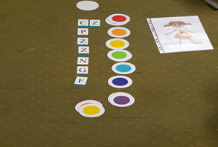
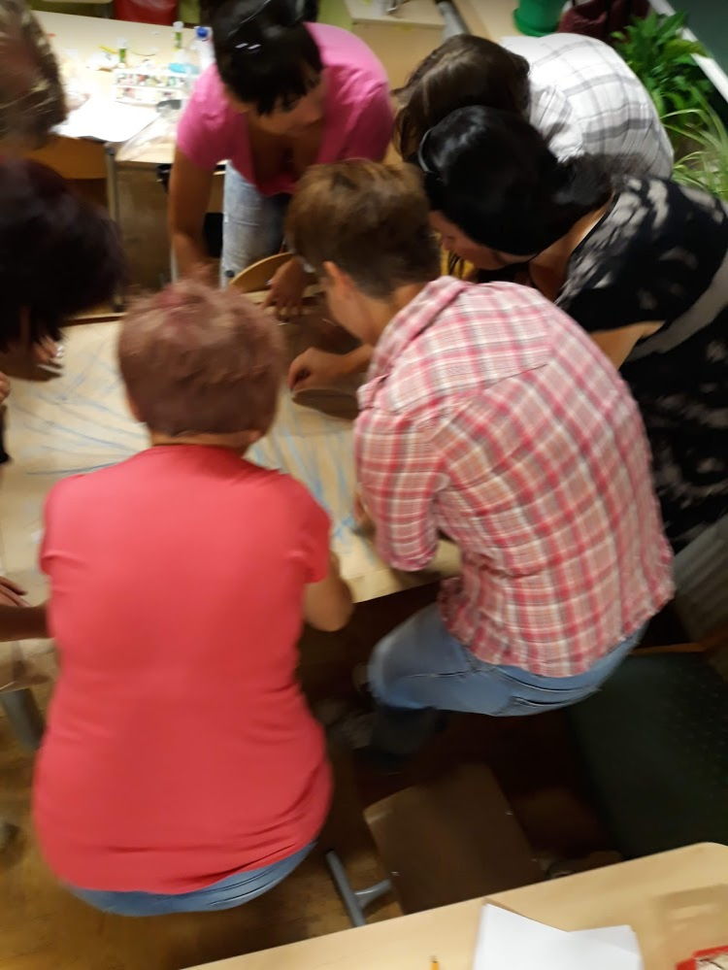
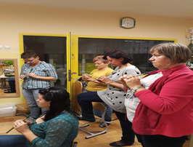
24 października 2018 r- piąte spotkanie odbyło się w Przedszkolu Samorządowym Nr 118 w Heleny Modrzejewskiej 21 w Krakowie.
Prowadzone przez eksperta Panią Alicję Szteligę
wszyscy grali na flażolecie,
wykonano prace plastyczne,

Slide 8
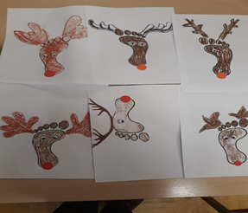
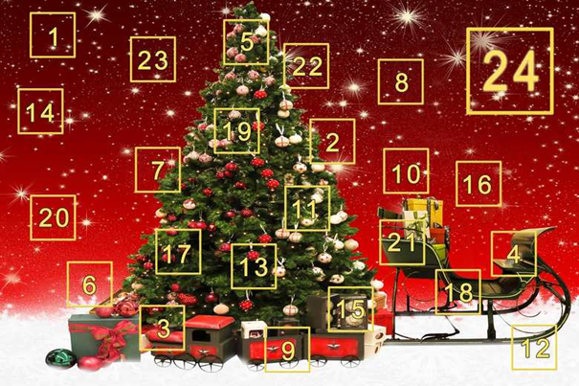
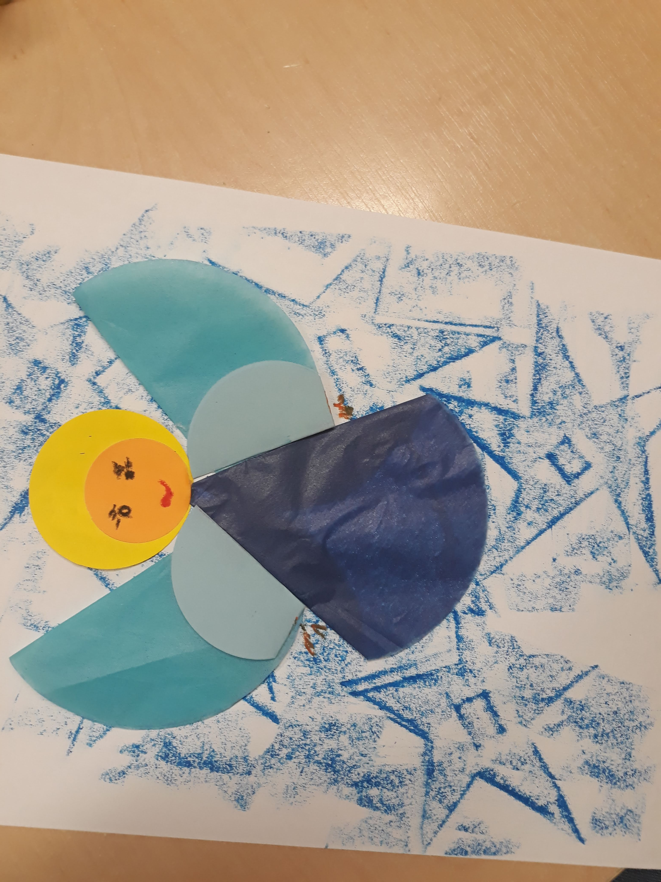
20 listopada 2018 r - szóste spotkanie odbyło się w Przedszkolu Samorządowym
Nr 118 w Heleny Modrzejewskiej 21 w Krakowie.
Prowadzone przez eksperta Panią Alicję Szteligę
Poznałyśmy prace plastyczne związane ze Świętami Bożego Narodzenia
na przykład takie
i takie,

Slide 9
Wartości dodane pracy w Sieci:
atmosfera,
własny rozwój,
przykłady dobrych rozwiązań,
inspiracje,
zajęcia warsztatowe,
zdobycie nowych doświadczeń,
pomysły do pracy też z własnymi dziećmi.

